Slide 2



Trò chơi
TÌM TRỨNG
KHỦNG LONG

Slide 3
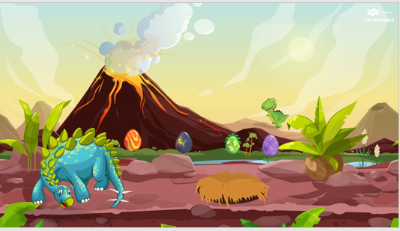

Slide 4
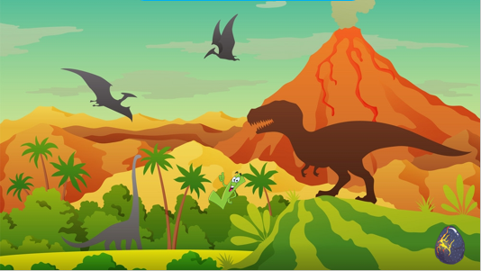

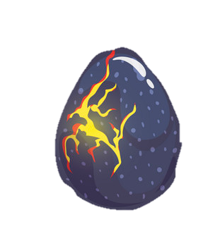
6 x 100 = ?
600

Slide 5
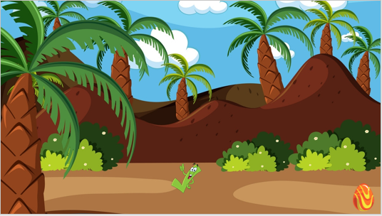

2 x 10 = ?
20

Slide 6
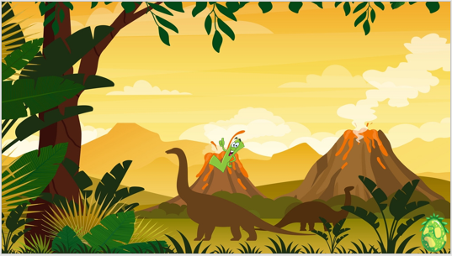
100 x 9 = ?
900

Slide 7
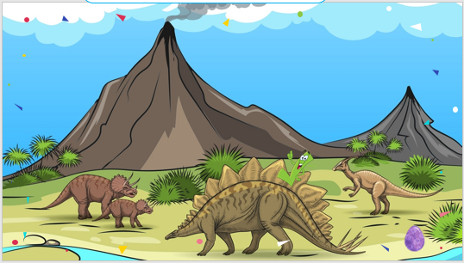
50 : 10 = ?
5

Slide 8

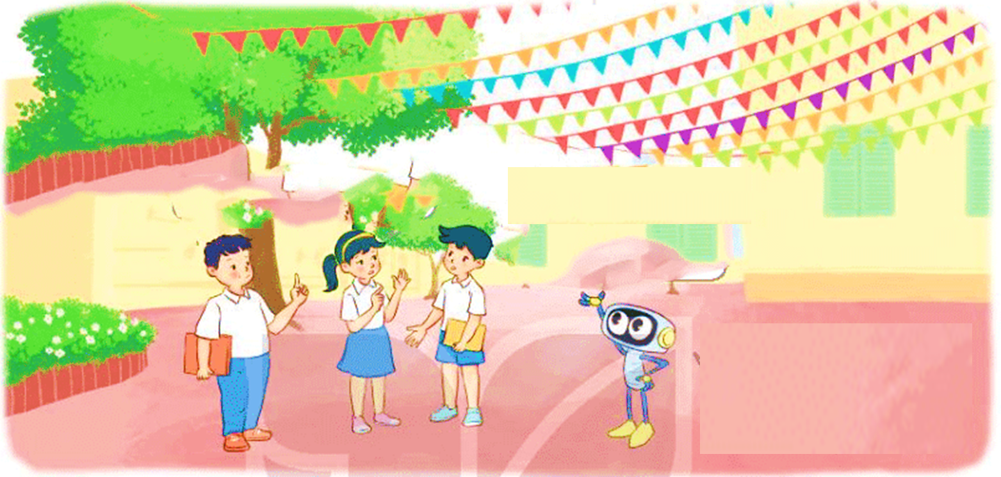
Có tất cả bao nhiêu lá cờ nhỉ?
36 x 10
Có 10 dây cờ, mỗi dây có 36 lá cờ
Tớ có thể nhẩm ngay được kết quả đấy!

Slide 9
a)
36 x 10 = ?
36 x 10 = 10 x 36. Nhẩm: 1 chục x 36 = 36 chục = 360.
Vậy: 36 x 10 = 360.
Ngược lại, từ 36 x 10 = 360
Ta có: 360 : 10 = 36.
b)
36 x 100 = ?
36 x 100 = 36 x (10 x 10) = (36 x 10) x 10 = 360 x 10 = 3 600
Ngược lại, 3 600 : 100 = 36
Tương tự, ta có:
36 x 1 000 = 36 000;
36 000 : 1 000 = 36.

Slide 10
Nhận xét:
• Khi nhân một số tự nhiên với 10, 100, 1000,... ta viết thêm một, hai, ba,... chữ số 0 vào bên phải số đó.
• Khi chia số tròn chục, tròn trăm, tròn nghìn,... cho 10, 100, 1 000,... ta bỏ bớt đi một, hai, ba,... chữ số 0 ở bên phải số đó.

Slide 11
Ví dụ:
68 x 10 = 680
990 000 : 1 000 = 990

Slide 12

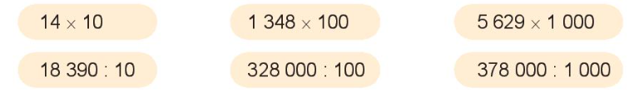
Tính nhẩm

Slide 13
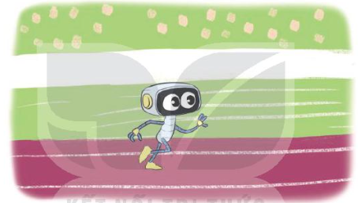
2
Rô-bốt chạy 10 vòng quanh sân vận động. Biết mỗi vòng quanh sân dài 375 m. Hỏi Rô-bốt đã chạy bao nhiêu mét?
Tóm tắt:
1 vòng: 375 m
10 vòng: ... ? m
Bài giải:
Rô-bốt đã chạy được số mét là:
375 x 10 = 3 750 (m)
Đáp số: 3 750 m

Slide 14
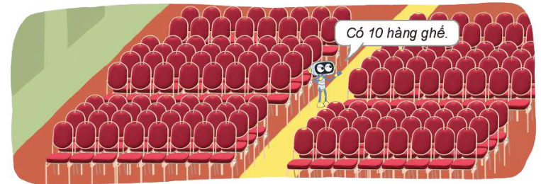
3
Quan sát tranh rồi trả lời câu hỏi:
Trong hội trường, các hàng ghế được xếp đều nhau ở hai bên lối đi. Biết mỗi hàng ghế ở hai bên lối đi đều có 8 chỗ ngồi. Hỏi hội trường có tất cả bao nhiêu chỗ ngồi?

Slide 15
Bài giải:
Một bên có số chỗ ngồi là:
8 x 10 = 80 (chỗ)
Hội trường có tất cả số chỗ ngồi là:
80 x 2 = 160 (chỗ)
Đáp số : 160 chỗ
Hội trường có tất cả số chỗ ngồi là:
8 x 10 x 2 = 160 (chỗ)
Đáp số : 160 chỗ

Slide 16
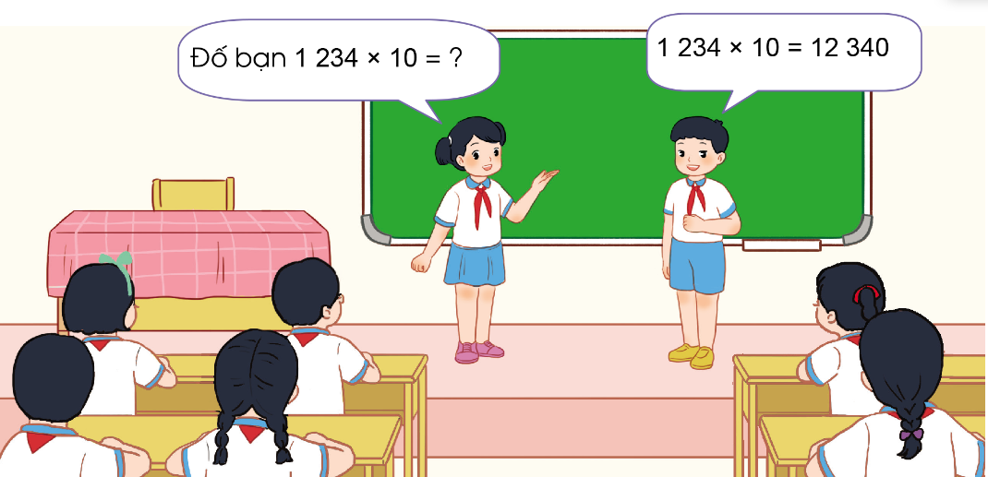
Mỗi học sinh sẽ nêu một phép tính một số nhân với 10, 100 hoặc 1000 để đố bạn.

